Slide 1

(20242Q) 72.27 - Sistemas de Inteligencia Artificial - Comisión: S
Sistemas de Inteligencia Artificial 2024 2Q
Grupo 9
Pellegrini Jorge Orlando
Grupo 9

Slide 2
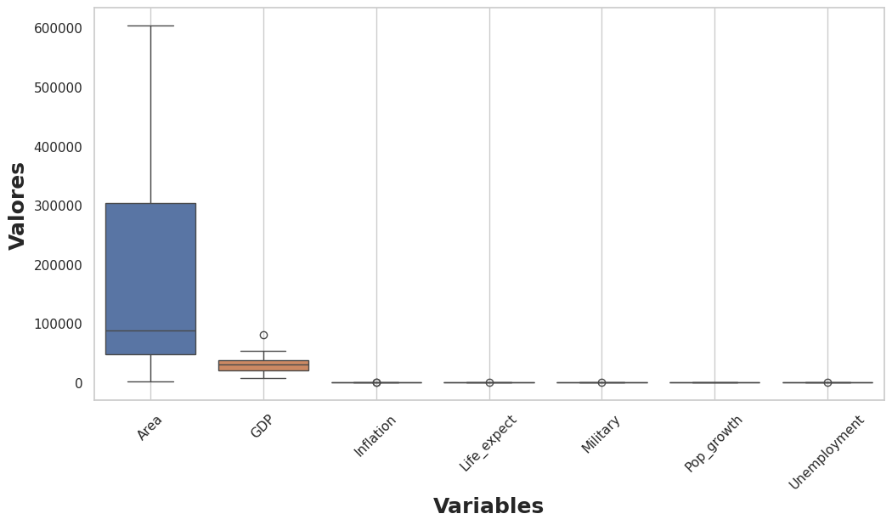
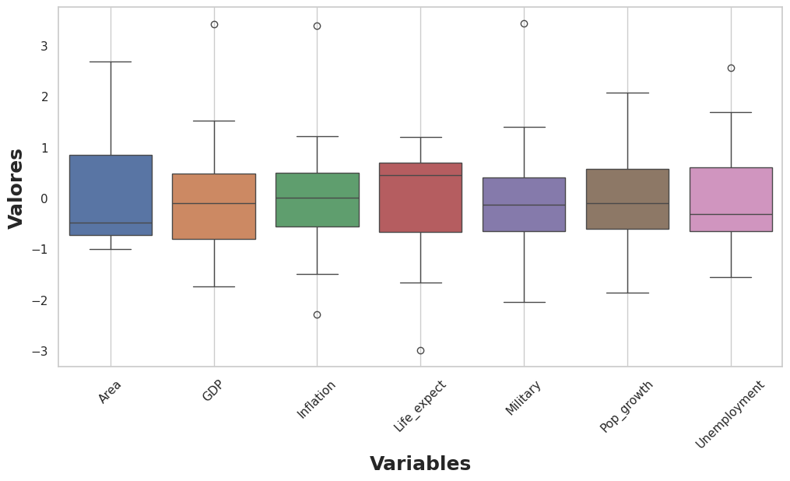
Gráficos de caja
Sistemas de Inteligencia Artificial 2024 2Q
Estandarización estándar

Slide 3
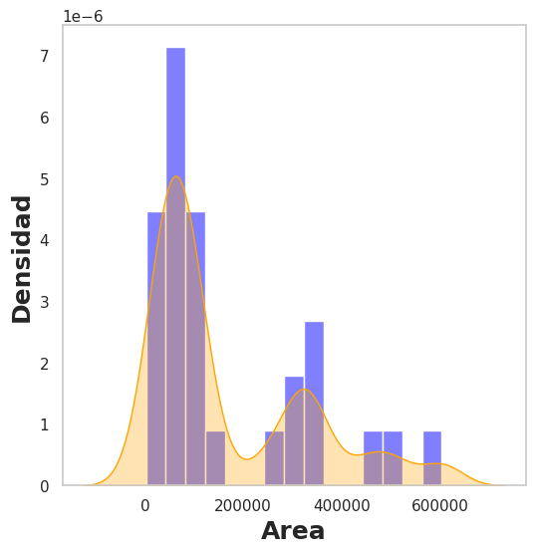
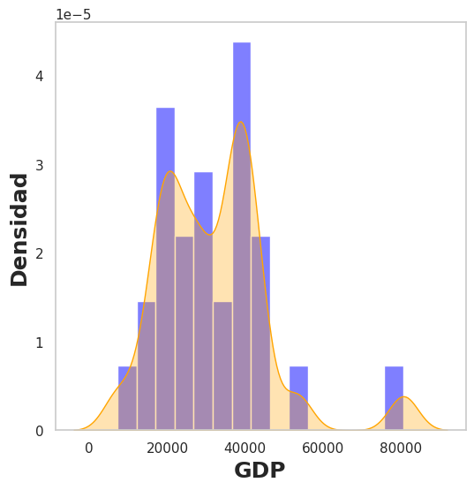
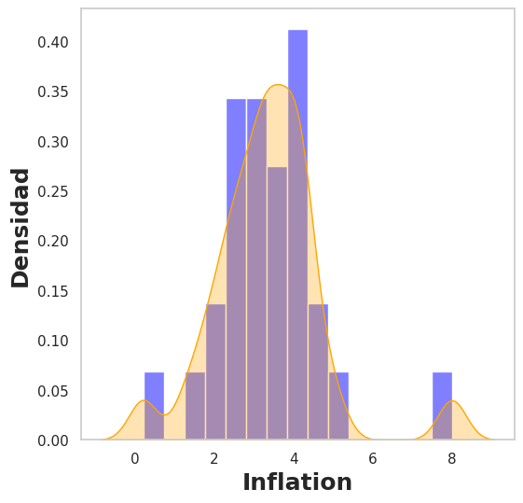
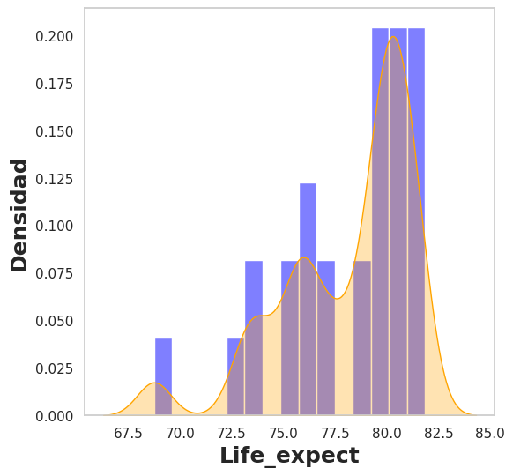
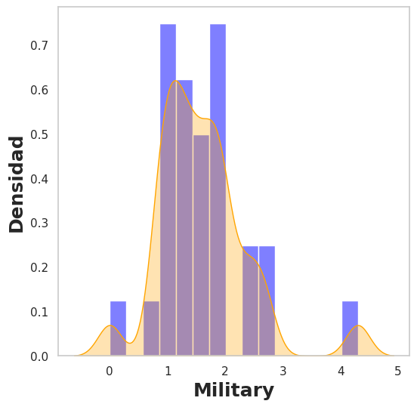
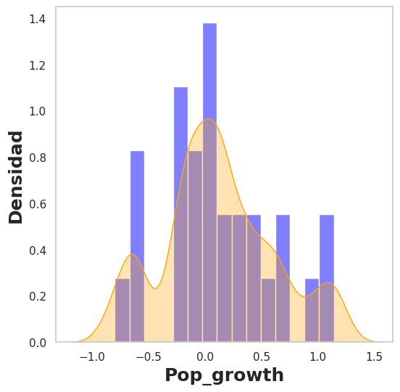
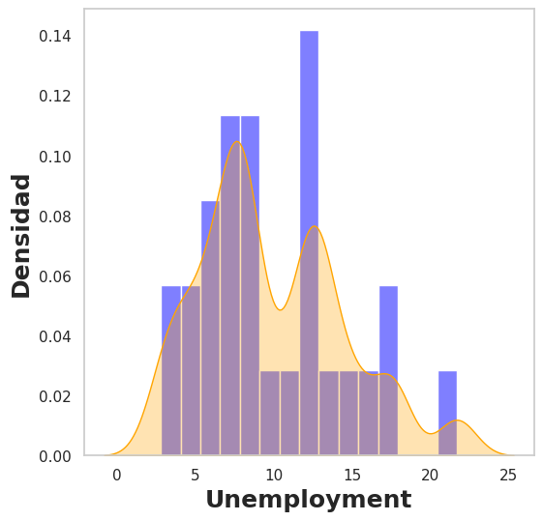
Histogramas y Estimación de Densidad de Kernel
Sistemas de Inteligencia Artificial 2024 2Q

Slide 4
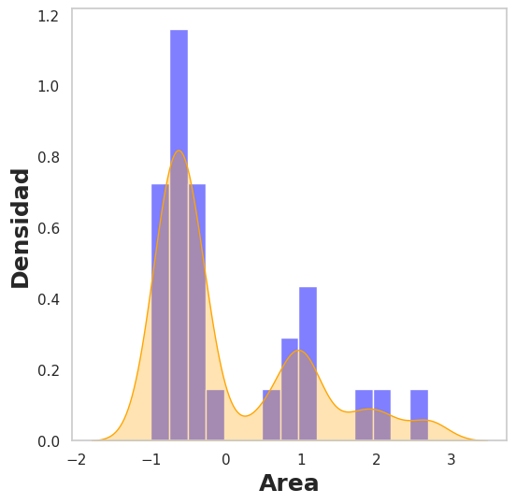
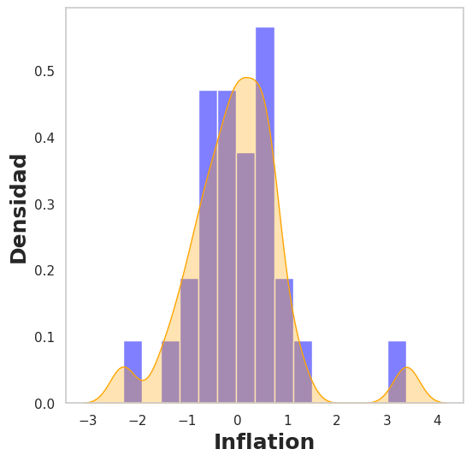
Estandarización estándar
Sistemas de Inteligencia Artificial 2024 2Q

Slide 5
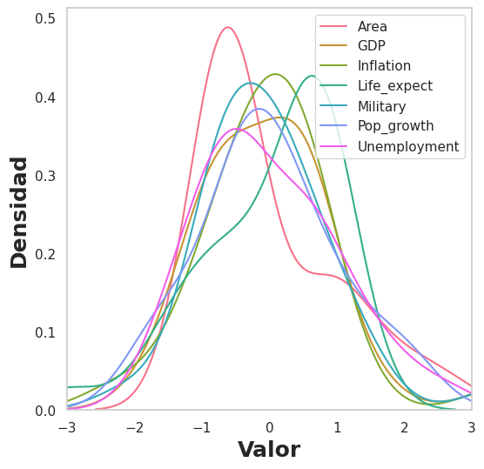
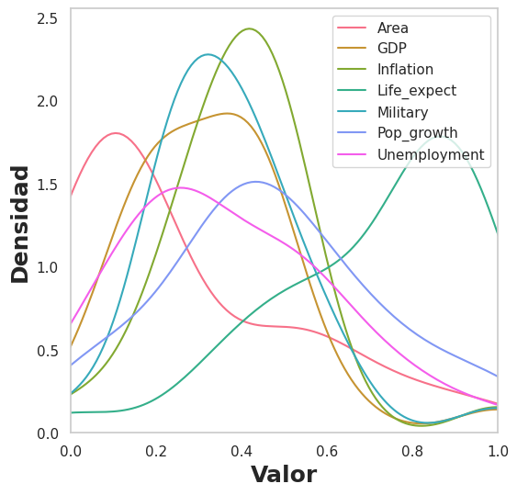
Estandarización estándar y MinMax
Sistemas de Inteligencia Artificial 2024 2Q

Slide 6
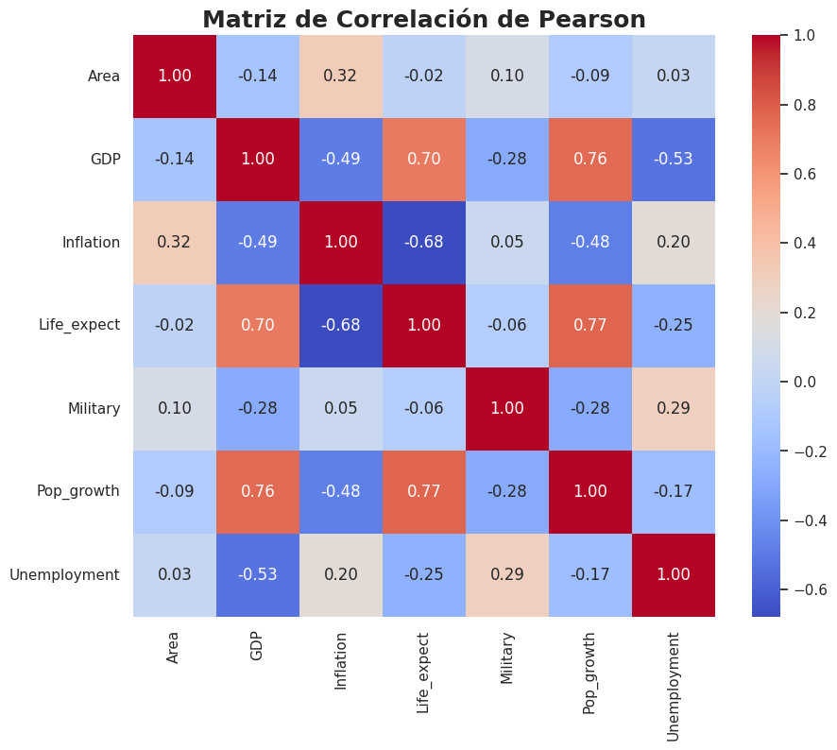
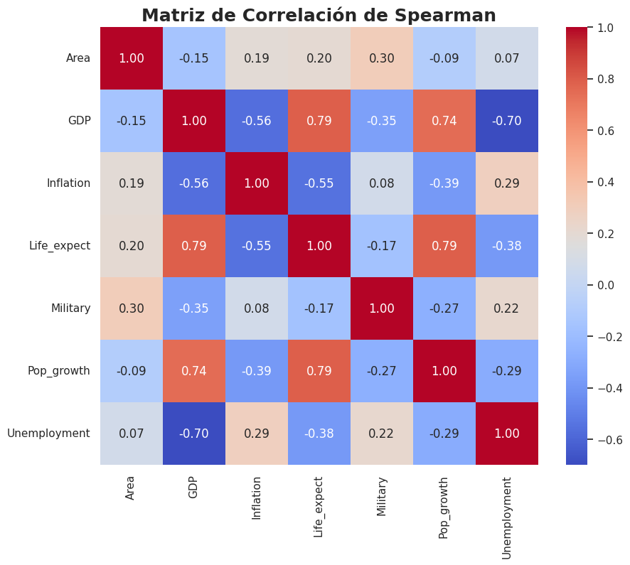
Matrices de correlación
Sistemas de Inteligencia Artificial 2024 2Q

Slide 7
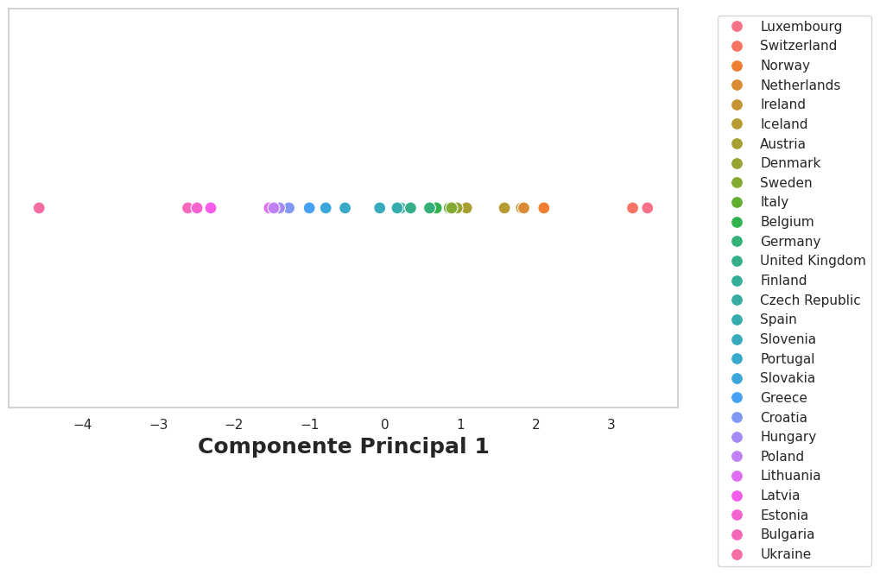
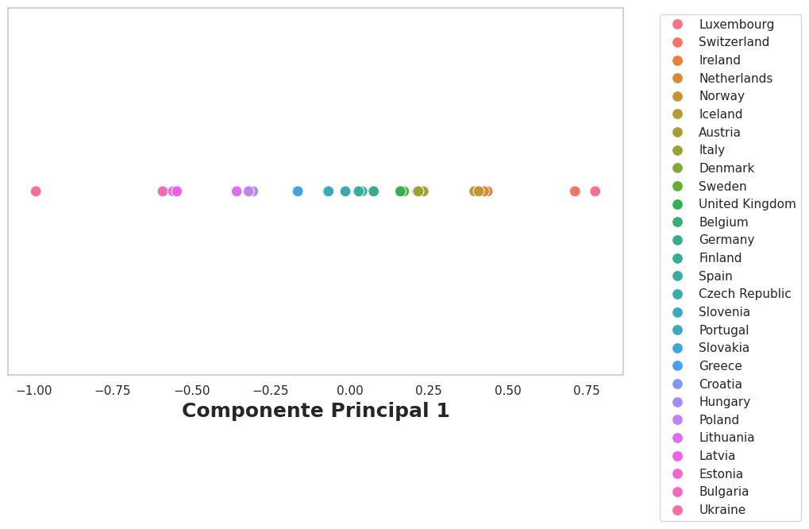
PCA Estandarización estándar
Sistemas de Inteligencia Artificial 2024 2Q
PCA MinMax

Slide 8
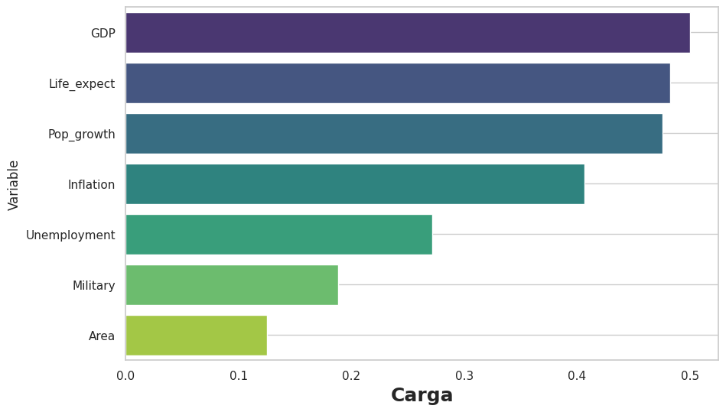
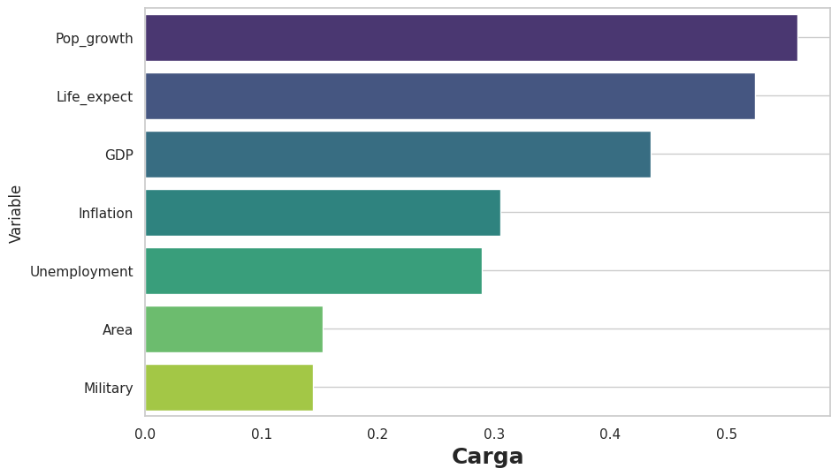
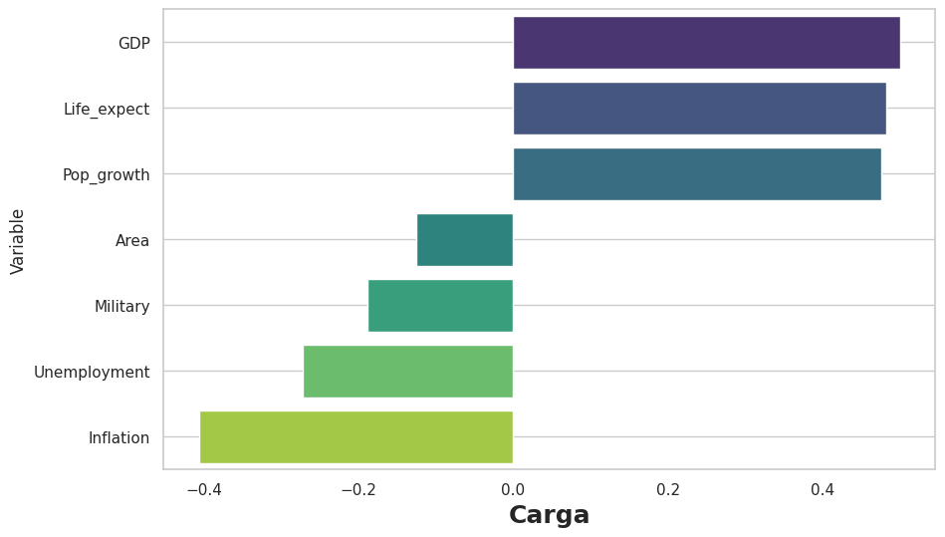
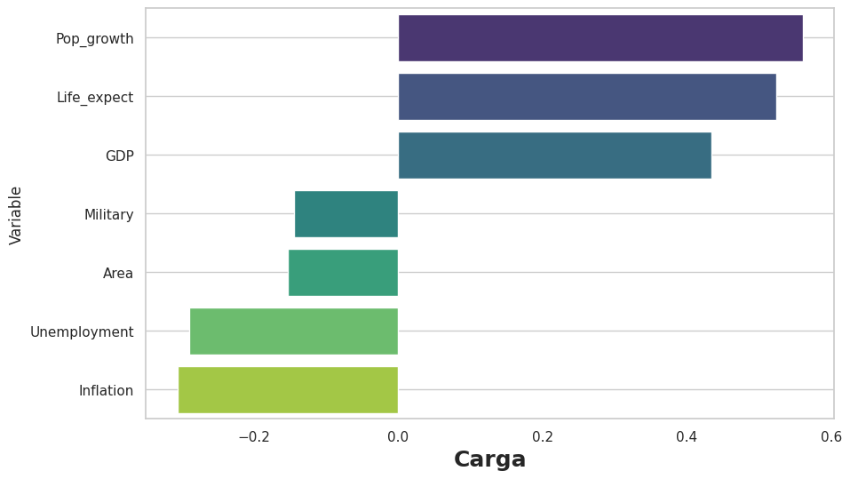
PCA Estandarización estándar
Sistemas de Inteligencia Artificial 2024 2Q
PCA MinMax

Slide 9
Sistemas de Inteligencia Artificial 2024 2Q
PCA Estandarización estándar
Países con alto producto bruto interno (riqueza) tienen una expectativa de vida alta, crecimiento poblacional alto y baja inflación.
El gasto militar, superficie del país y desempleo no influye de forma lineal en el conjunto anterior.
Valores similares de PCA indican similitudes de la calidad de vida y económica respecto a los atributos con mayor carga.

Slide 10

Sistemas de Inteligencia Artificial 2024 2Q
Desarrollo de las conclusiones
El gasto militar
No es representativo como %GDP, no se necesita duplicar el presupuesto si se duplica la cantidad de bienes de la economía.
La Organización del Tratado del Atlántico Norte (OTAN)
Disuasión Colectiva Los países miembros pueden considerar que no necesitan invertir tanto en defensa si forman parte de una alianza más amplia o confían en la protección de sus aliados.

Slide 11
Sistemas de Inteligencia Artificial 2024 2Q
Desarrollo de las conclusiones
El área
Economía de escala e infraestructura.
El desempleo
No se puede captar esas relaciones complejas en el set de datos de forma lineal.
Curva de Phillips: relación inversa entre desempleo e inflación.
Ciclo Económico: una baja de GDP produce un aumento del desempleo, pero en este set se compara entre países, y estos pueden influir la tasa de desempleo con sus políticas gubernamentales.

Slide 12
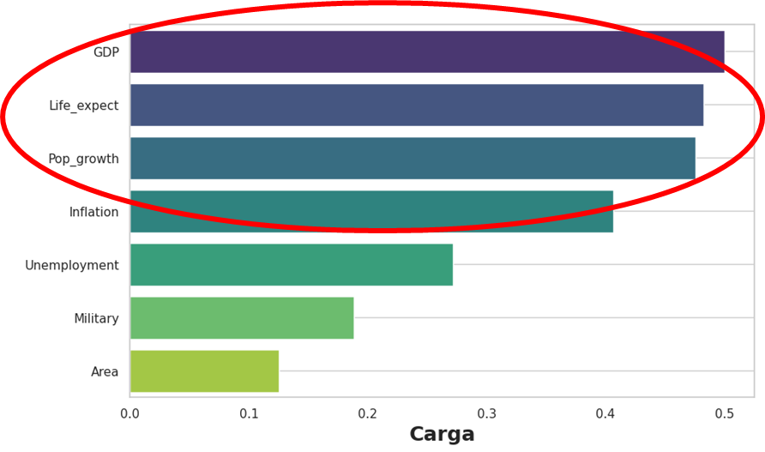
Sistemas de Inteligencia Artificial 2024 2Q
Desarrollo de las conclusiones
Puede interpretarse como un índice de desarrollo humano
-Una vida larga y saludable, medida por la esperanza de vida al nacer.
-Un nivel de vida decoroso, medido por el GDP (en el set de datos se encuentra per cápita)
-Un crecimiento poblacional sostenible, medido por el crecimiento poblacional.
-Una inflación controlada que no erosiona el poder adquisitivo de las personas.

Slide 13
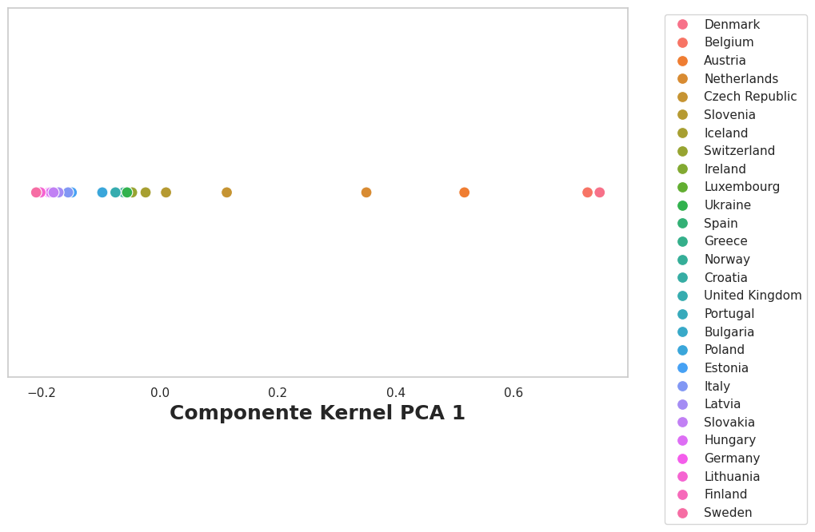
PCA Lineal Estandarización estándar
Sistemas de Inteligencia Artificial 2024 2Q
Kernel PCA con Kernel RBF (Exponencial)

Slide 14
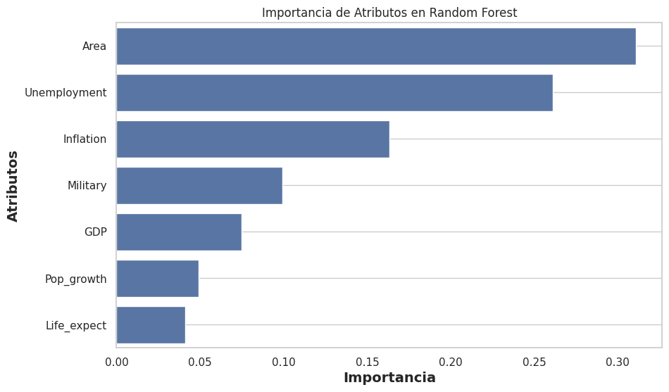
Sistemas de Inteligencia Artificial 2024 2Q
Kernel PCA con Kernel RBF (Exponencial)
Importancia usando Random Forest

Slide 15
Gracias por la atención

